Slide 1
ALI JAGGER
STRATEGIEN ZUM ERFOLG

Slide 2
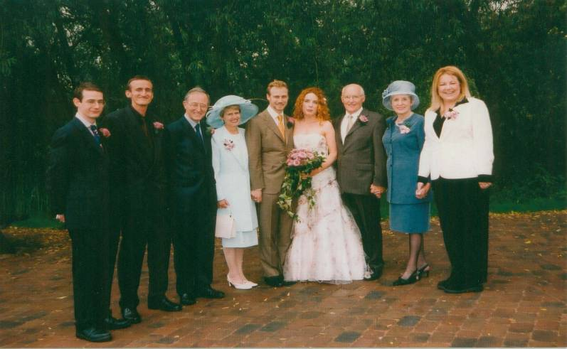

Slide 3
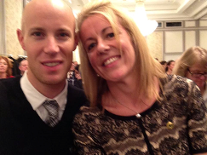
MEINE GESCHICHTE BISHER …
VON einem 6.50 £ Stundenlohn-Job ohne Zukunft, völlig gelangweilt und frustriert und ohne Perspektive - um neue Freunde auf der ganzen Welt zu finden… !!!

Slide 4
STRATEGIEN ZUM ERFOLG
ALTE ALI
Keine Events
Ich ging nur 2012 zur Extravaganza in September – zum ersten Mal! ☹
Ich habe diese Chance nicht mit Respekt behandelt!
SCHLECHTE EINSTELLUNG!
Ich wurde im Marketing Plan überholt
Notes:
4

Slide 5
STRATEGIEN ZUM ERFOLG
NEUE ALI (ab Januar 2012)
IM JANUAR 2012 habe ich entschieden den HERBALIFE Weg zu gehen!
Dem Plan folgen
Alle Meetings besuchen / helfen / schulen
Wurde ein Team Mitglied anstelle einer einsamen Beraterin!
Bin vollkommen in HERBALIFE eingetaucht..!

Slide 6
STRATEGIEN ZUM ERFOLG
MEIN WARUM…
DAMALS – ZUR BESCHÄFTIGUNG UND UM ETWAS GELD NEBENBEI ZU VERDIENEN..
JETZT – EIN LEBEN ZU LEBEN IN DEM MAN ANDEREN MENSCHEN HILFT… DAS ABENTEUER DES LEBENS!
EIN GLOBALES LEBEN!
Hinterlasse ein Vermächtnis xxx

Slide 7
STRATEGIEN ZUM ERFOLG
GAB ES HERAUSFORDERUNGEN???
Mein Sponsor hörte nach 3 Monaten auf
Anfangs emotional instabil!
Extreme Höhen und Tiefen – hier geht es nur ums managen der Emotionen
Es gibt immer noch Menschen die “NEIN” sagen! Nehm es nicht persönlich!

Slide 8
STRATEGIEN ZUM ERFOLG
DIE HOCHS HABEN DIE TIEFS ÜBERWOGEN – DAS KANNST DU DIR NICHT VORSTELLEN!
Glücklicher als je zuvor
Anderen Menschen helfen
Wurde mehr als ich mir je vorgestellt habe
Habe WUNDERVOLLE Menschen in meinem Leben!

Slide 9
STRATEGIEN ZUM ERFOLG
ES WIRD ERNST – HEUTE!!
SETZE DIR ZIELE - 7 KATEGORIEN
Finanziell
Business & Karriere
Spaß
Gesundheit & Fitness
Beziehungen
Persönlich
Hinterlassenschaft … schreibe mit!
Notes:
9

Slide 10
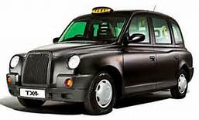
STRATEGIEN ZUM ERFOLG
WENN DU DICH NICHT HINSETZT UND
3 ZIELE
AUFSCHREIBST
IN JEDER KATEGORIE – WIRST DU NIEMALS EINE ZIELVORGABE HABEN UND DEINE ZIELE AUCH NICHT ERREICHEN… du wirst so kein starken Grund haben für das WARUM!

Slide 11
STRATEGIEN ZUM ERFOLG
LASST UNS VOLLKOMMEN EHRLICH SEIN…!
Stark zu bleiben – dass ist der GRÖSSTE Grund warum Menschen aufgeben oder gehen!
Kurz vor Weihnachten hatte ich ein Training in einem Raum mit ZWEI Menschen gegeben! (brandneues Wellness Center)
Eine Dame (2. Downline von mir) hatte eine WLC mit ZWEI Leuten – in der Wahrnehmung passiert dies keinen Supervisorn oder höher – aber das tut es!
Das ist das Leben – und du musst lernen damit umzugehen!

Slide 12
STRATEGIEN ZUM ERFOLG
WELCHE BOTSCHAFT ÜBERMITTELST DU?
Macht es Spaß?
Hörst du dir Jim Rohn, Mark Hughes, Tony Robbins jeden Tag an?
Wieviele Menschen in HERBALIFE wissen wer du bist?
Arbeitest du auch mit Sidelines (helft einander)?
Was sagst du auf Facebook?
Lifestyle Bilder sind wichig …

Slide 13
STRATEGIEN ZUM ERFOLG
BÜCHER/CDs die mein Leben verändert haben!
“Weekend Seminar” CD Jim Rohn
Everything by Darren Hardy! ☺
“Questions are the Answers” Allan Pease
“Time Warrior” – Steve Chandler
“101 Power Thoughts” Louise Hay
Notes:
13

Slide 14
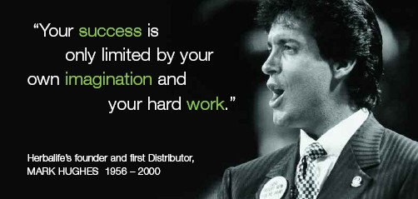
ZUM SCHLUSS…
“Es ist nicht wichtig wo ich derzeit bei HERBALIFE stehe… es ist wichtig, wo ich in der Zukunft sein werde …” (Mark Hughes)

